Slide 1

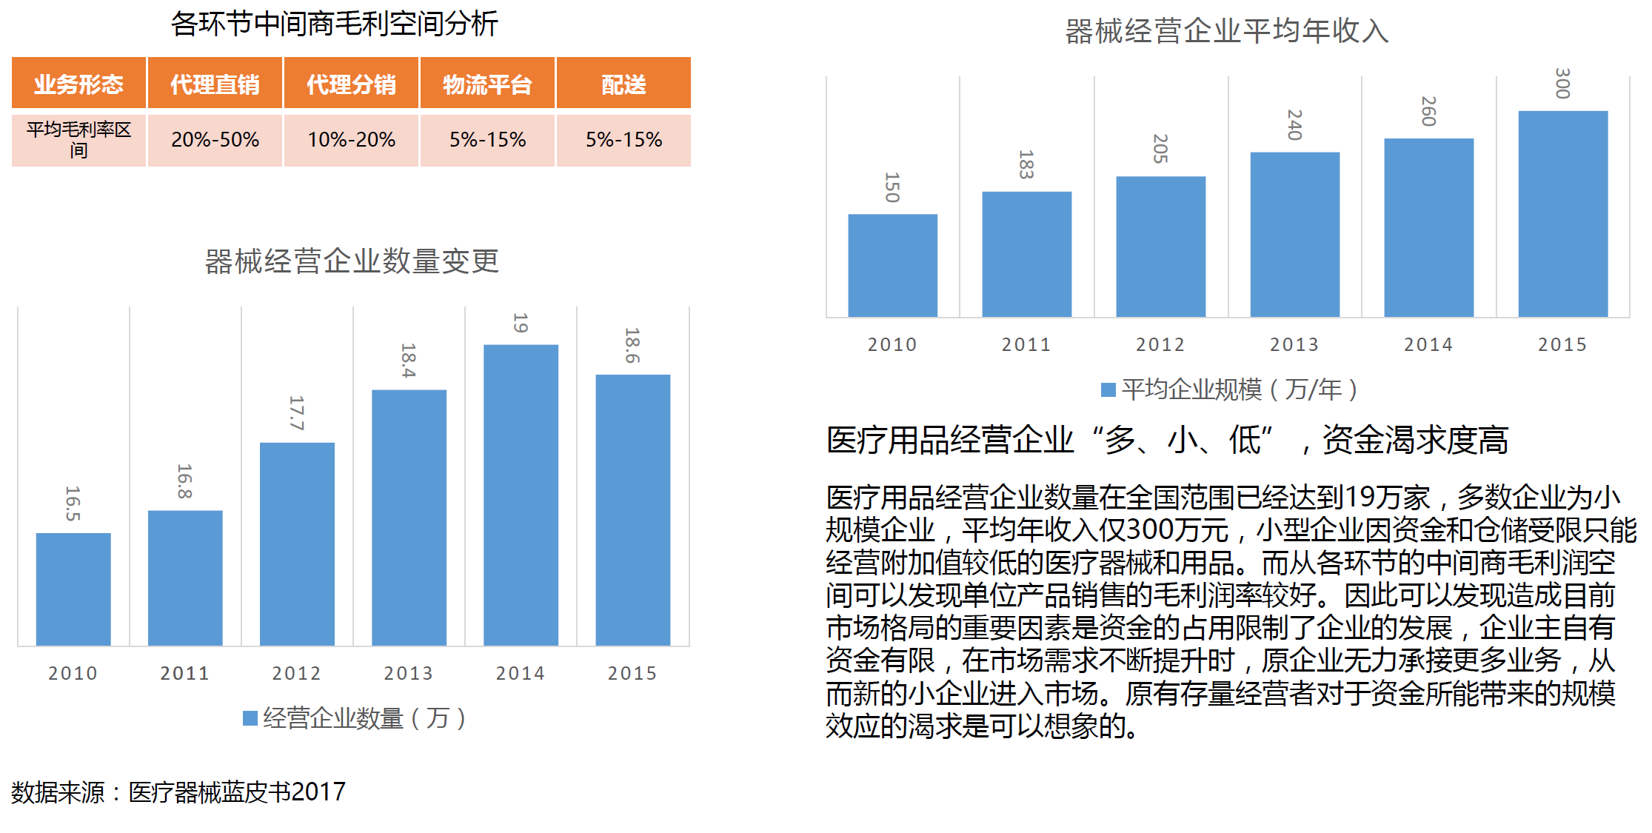
中国医疗产业盈利能力分析

Slide 2
医疗供业链流通示意图
医药
过票公司（两票制前）
商业平台（两票制后）
打保证金
原材料
生产厂家
原医药代理商
关系维护
医院
其他医疗机构
药店
终端
消费者
医疗器械
代理商or代理商+商业平台
现结或预付
回款有账期（医院压款）
上 游
中 游
下 游
产品流
资金流

Slide 3
医伴金服--国内领先的医疗全产业链金融专家
医伴金服
与石保理
万财金融
杰丰投资
数独家信
中涛租赁
医伴健康
医伴金服成立两年以来，已经与300家以上医院、500家医械厂家、
8000家代理商、两万家药店诊所建立了业务合作关系，累计发放贷款30亿元。

Slide 4
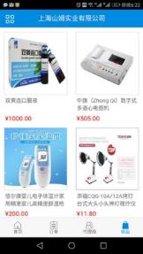
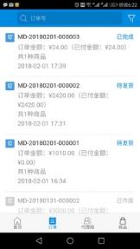
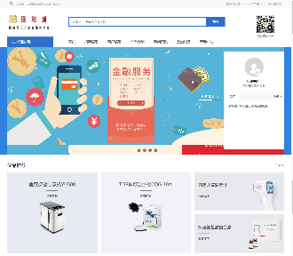
医站通：国内领先的医疗器械第三方综合服务平台
APP端界面
Web端界面
营 销
管 理
进销存
管 理
医站通
电 商
平 台
金 融
服 务
依据医站通平台集信息流、交易流、资金流为一体，利用金融科
技手段为整个医疗产业链提供金融服务。

Slide 5




医站通：第八家取得国家食药监局备案的医疗器械交易平台
✓ 为医院、厂商与医械经销商提供平台，让医疗器械更好卖！
✓ 业务涵盖医疗器械B2B 平台交易、进销存管理、供应链金融、物流及仓储服务；
✓ 累计服务300家医院、20000家药店诊所、600厂商、7000代理商；
✓ 医疗金融业务量300%年复合增长；
✓ 预计2019年平台将有300亿交易量，金融需求200亿；
代理商
厂商
医疗器械
金融服务
25 省覆盖
7000+ 代理商
25 省覆盖
600+ 厂商
已上架5000+产品
500 服务商家数
1亿+ 金融交易额/月
30亿 金融交易总额

